Slide 1

Název školy: ZŠ Bor, okres Tachov, příspěvková organizace
Autor: Kateřina Bambasová
Vytvořeno dne: 7.5.2013
Název: VY_32_INOVACE_2A_F6_13_Čas
Číslo projektu: CZ.1.07/1.4.00/21.3534
Vzdělávací oblast: Člověk a příroda
Téma: čas
Ročník: 6. ročník
Klíčová slova: čas

Slide 2
Anotace
Materiál slouží k seznámení s veličinou čas, její značkou a jednotkou.

Slide 3
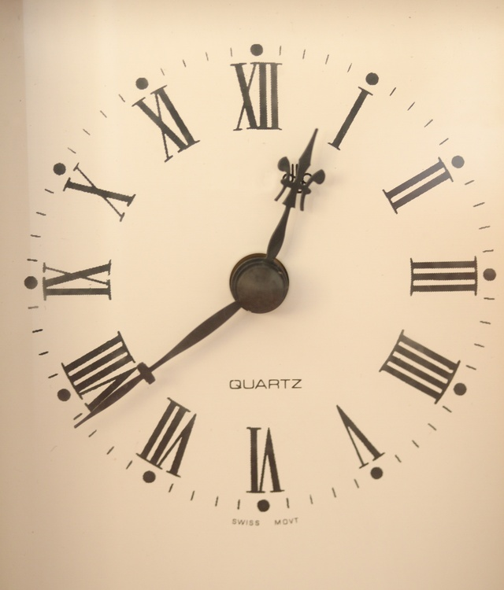
Čas
Historie
Značka veličiny
Jednotka veličiny

Slide 4
?
Kolik minut má vyučovací hodina?
Kolik hodin má den?
Jak dlouho vám trvá cesta do školy?

Slide 5

Historie
První měřítko: střídání dne a noci
První hodiny: stín vržený od tyče zapíchnuté do země

Slide 6
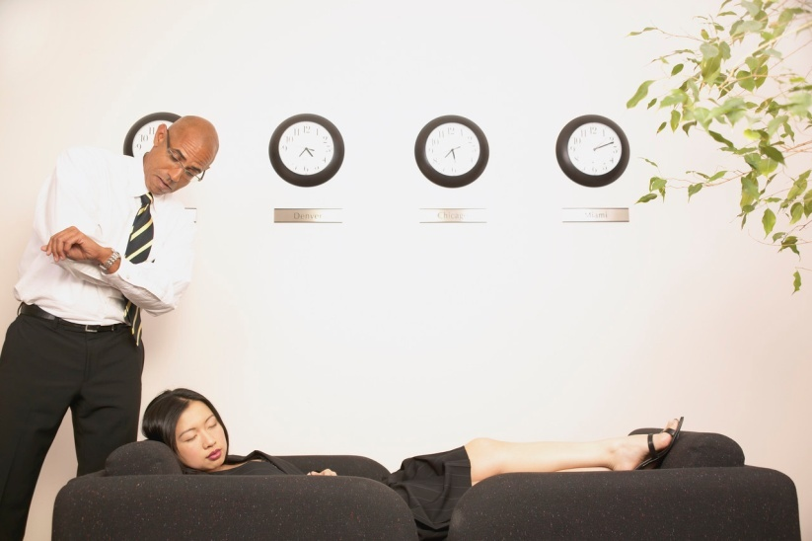
Čas
Značka: t
Jednotka: sekunda (s)
Další jednotky: hodina, minuta, den, rok, …

Slide 7
Převody
1 hodina = 60 min = 3 600 sekund
1 rok = 365 ¼ dne
1 den = 24 hodin

Slide 8
Převody
Vyjádřete v sekundách:
1 minuta =
3 min 20 s =
1 hod =
1 hod 10 min 30 s =
6O s
200 s
3 600 s
4 230 s

Slide 9
Zdroje
Galerie klipart
www.office.microsoft.com

